Slide 1


















Slide 2





















Slide 3
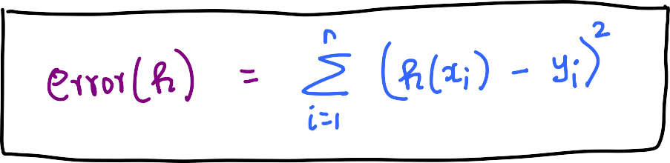
























Slide 4


















Slide 5
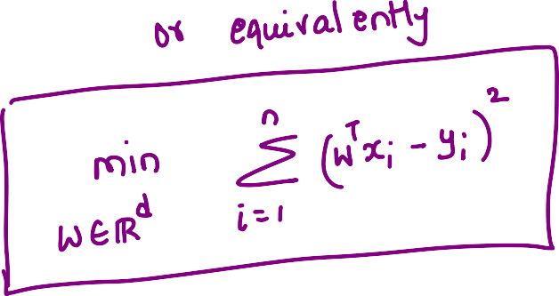



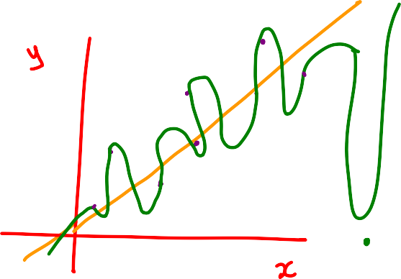



Slide 6








Slide 7
















Slide 8







y [label_of_person1
label_of_person2
label_of_person3]
f1 [height_of_person1
height_of_person2
height_of_person3]
3*f1 + 5*f2
f2 [weight_of_person1
weight_of_person2
weight_of_person3]

Slide 9












Slide 10
